Slide 1
数组类型变量状态引导的模糊测试工具的设计与实现
南京邮电大学毕业设计中期检查
汇 报 人：B22042210 孙琳
指导教师：王子元
汇报日期：2026年4月15日

Slide 2
目录
课题简介
任务列表
当前进度
后续规划

Slide 3
课题简介
模糊测试凭借自动化强、漏洞挖掘效率高、成本低廉的优势，已成为国内外研究热点，AFL、LibFuzzer 等工具的普及也推动其快速落地。但传统模糊测试以覆盖率为核心导向，仅追求代码覆盖范围，难以有效触发特定变量状态引发的程序缺陷。
数组是程序常用基础结构，与之相关的缓冲区错误、内存越界读写等漏洞长期高频出现，是软件安全的主要隐患。现有模糊测试缺少对数组变量的精细化状态建模，仅笼统处理内存数据，难以挖掘数组场景专属漏洞。
本课题提出数组变量状态引导的模糊测试方法：在现有模糊测试工具的基础上，引入数组类型变量状态的多样化和特定状态作为引导机制，通过精细化地建模和分析数组变量的状态，设计状态多样性度量方法和基于状态的测试用例生成策略，从而提高模糊测试对数组相关错误的触发能力。

Slide 4
任务列表及进度
文献阅读及翻译 100%
前置知识学习 100%
系统设计 80%
系统实现及测试 25%
论文撰写 0%

Slide 5
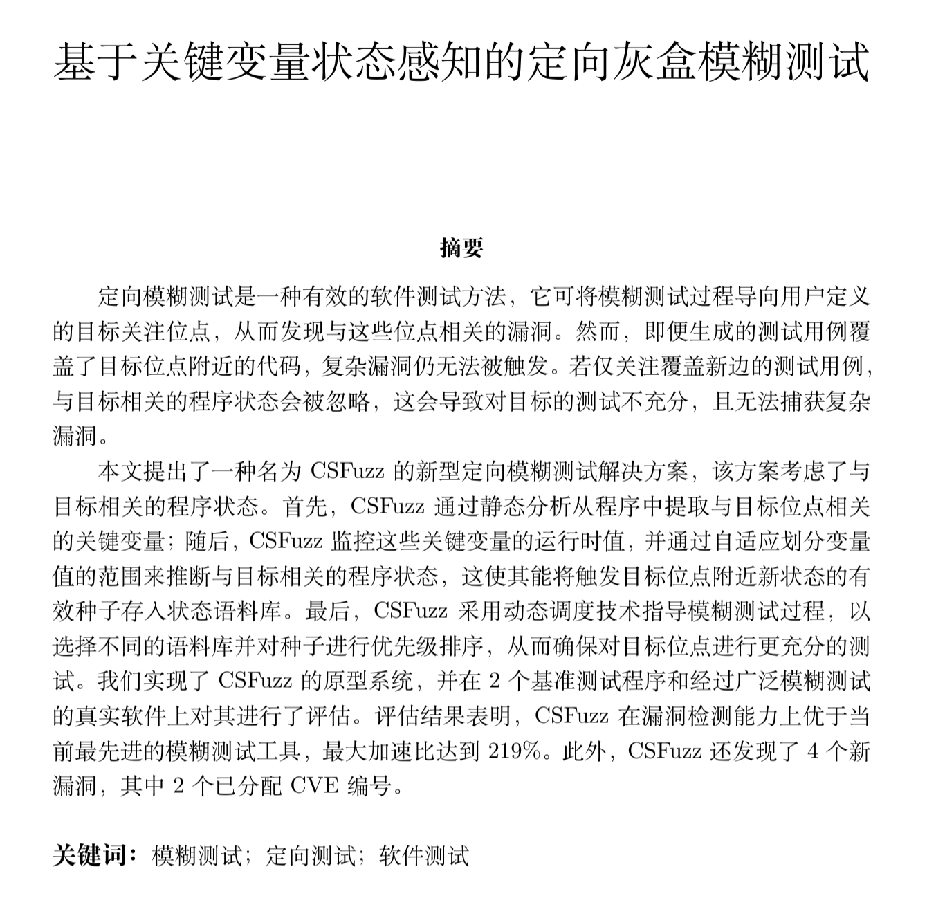
文献阅读及翻译
外文翻译已提交
参考部分开源项目

Slide 6
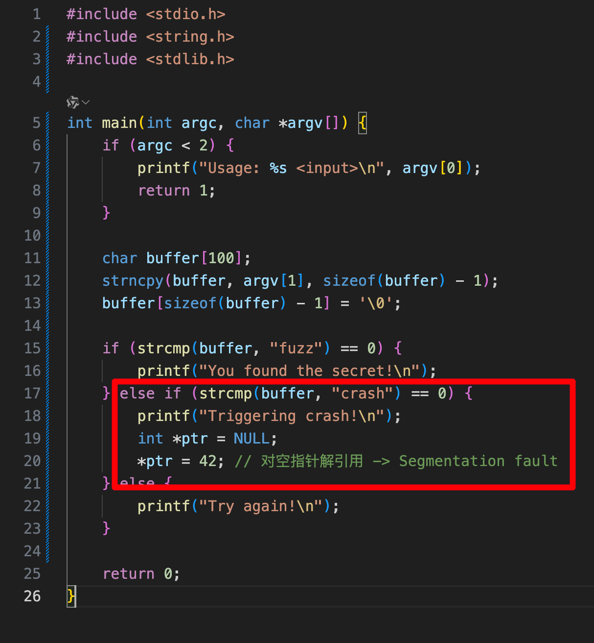
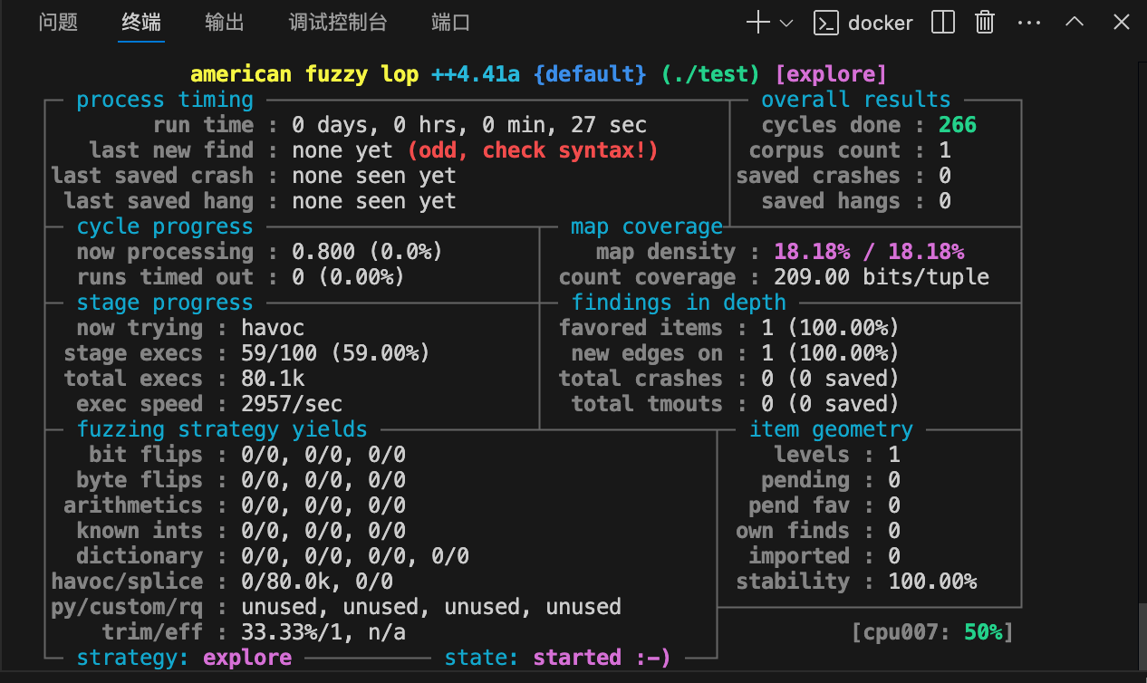
前置知识
AFL++的使用（覆盖率引导灰盒模糊测试工具增强版）
必须使用AFL自带的编译器进行编译，否则无法插桩。

Slide 7
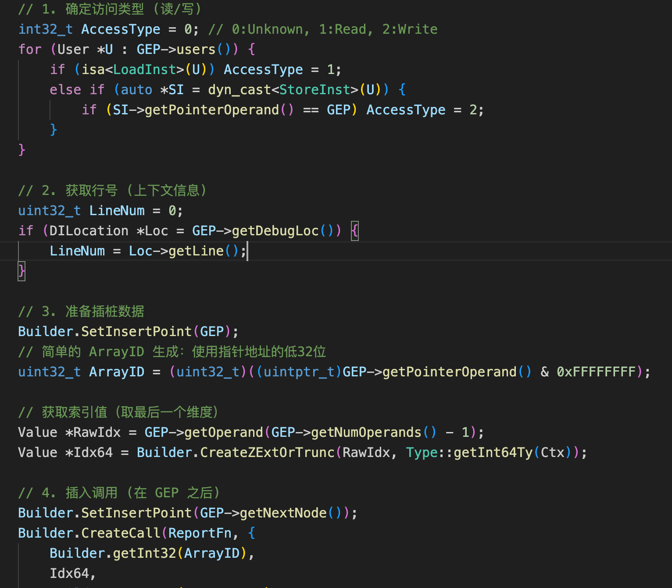
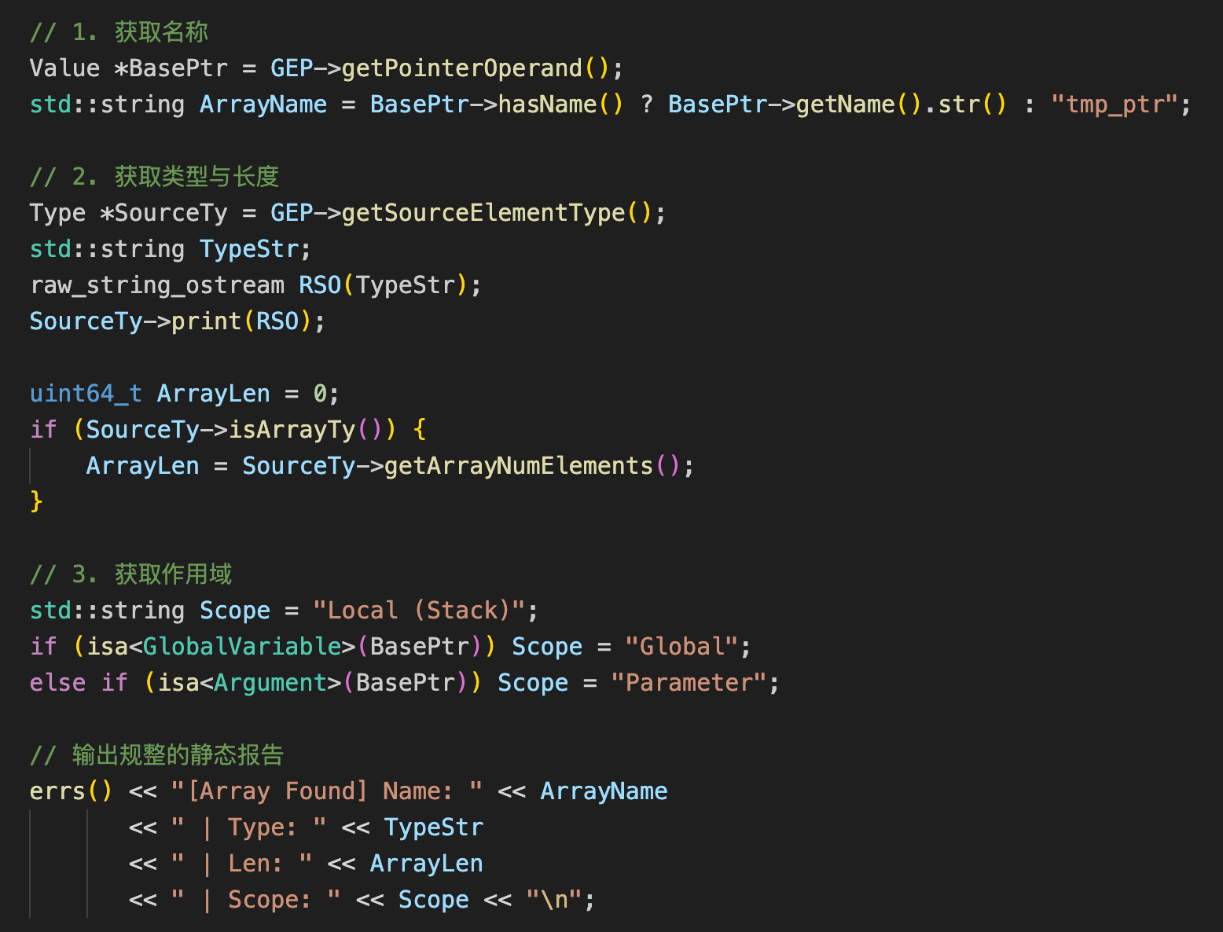
当前进度
完成系统第一模块（数组变量状态识别）开发
动态插桩阶段在编译时对数组访问操作进行插桩， 记录每次数组访问的索引值、访问类型
静态分析阶段，收集数组基本信息（名称、类型、长度）

Slide 8
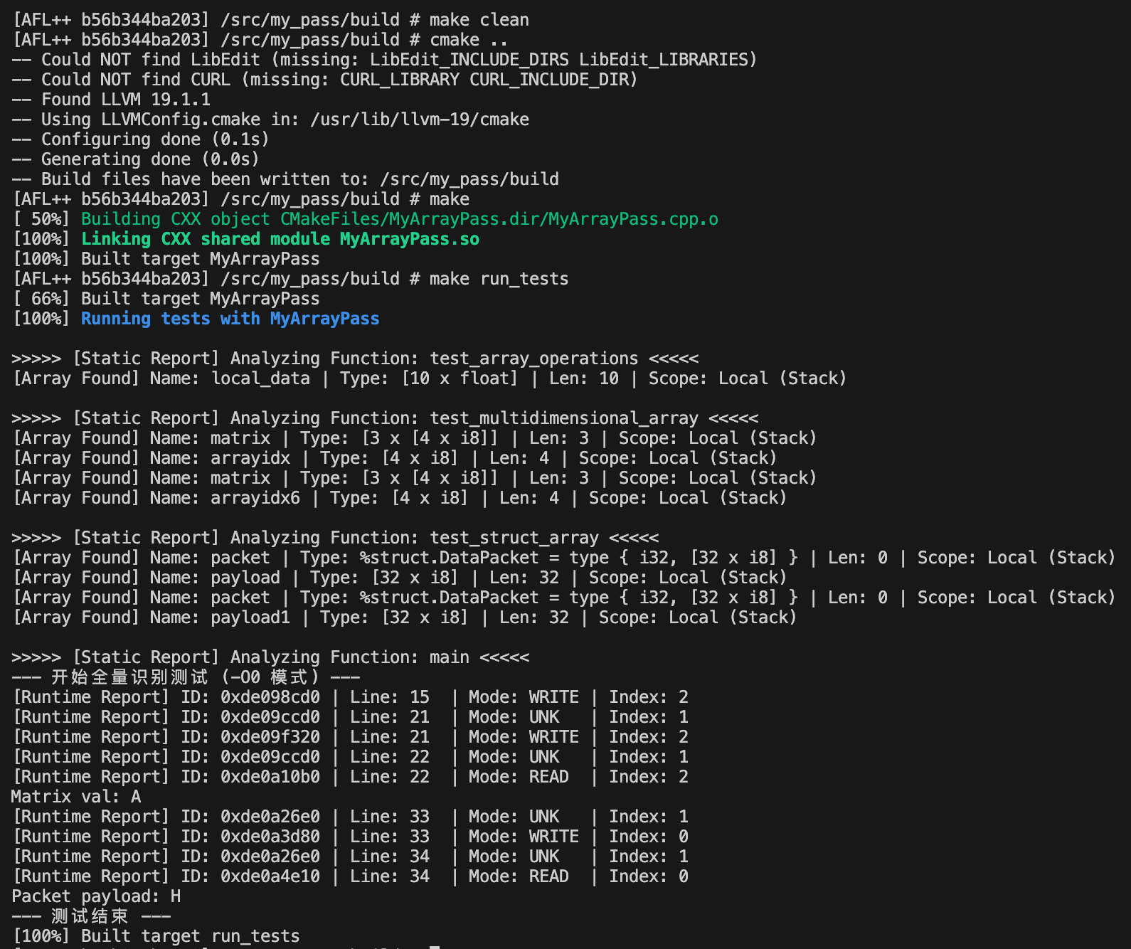
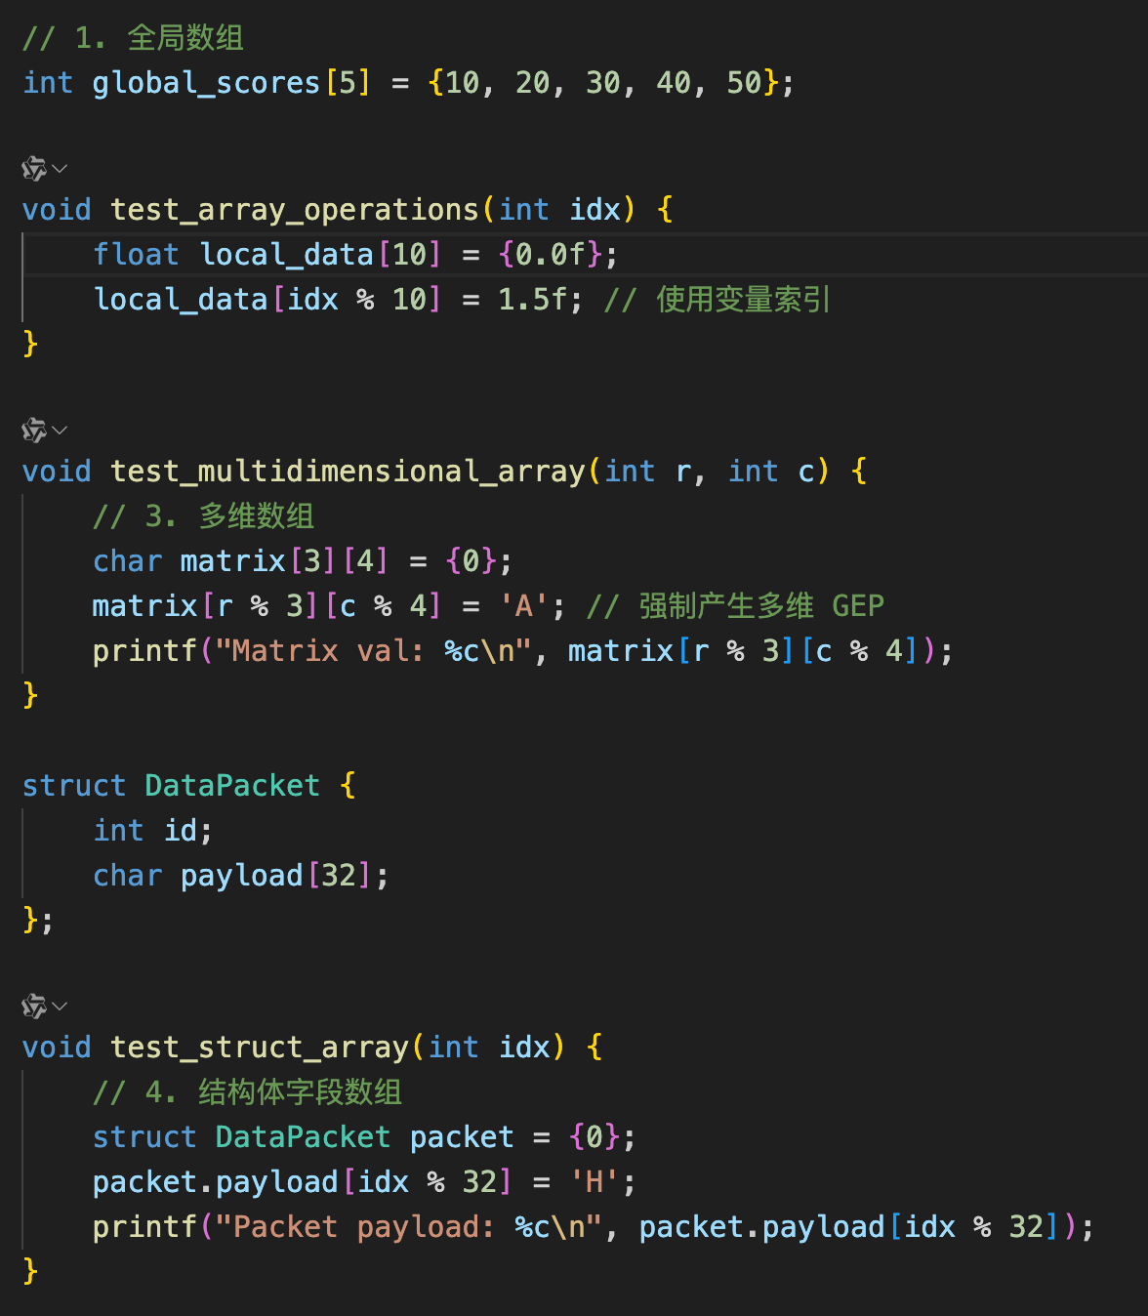
当前进度
运行结果
示例程序

Slide 9
后续规划
尽快完成剩余三个模块开发（预计5.1前完成）
同步开始毕业论文撰写
遇到难题及时向指导教师请教

